Slide 1
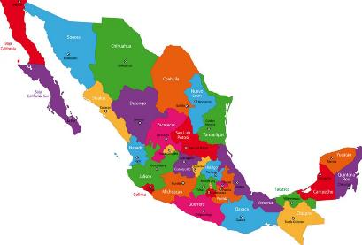
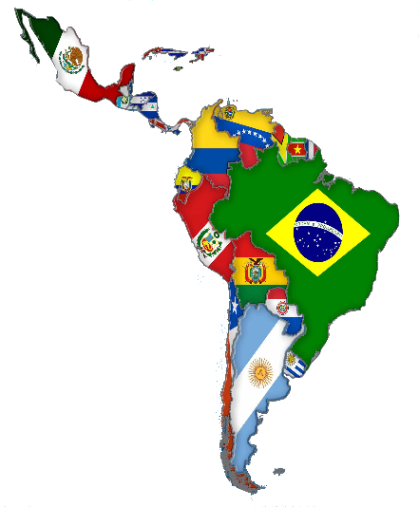
M
É
X
I
C
O
EVENTO INTERNACIONAL
IMPLICACIONES Y PERSPECTIVAS DE LA NORMAS INTERNACIONALES DE FORMACIÓN, EN PAÍSES DE AMÉRICA LATINA
México D.F. 17 octubre 2018 Sede Bosques

Slide 2
P A N E L
BUENAS PRÁCTICAS DE IMPULSO A LA TRANSPARENCIA Y PREVENCIÓN DE OPERACIONES ILÍCITAS EN EL SECTOR PÚBLICO
C.P. Pedro Luis Bohórquez Ramírez
Colombia

Slide 3
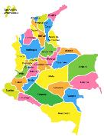
CONTABILIDAD PÚBLICA GENERADORA DE VALOR
PARA PAÍSES DE BUENAS PRÁCTICAS
UN GRAN QUEHACER PARA
PAÍSES CON PROSPERIDAD
Contabilidad para el BUEN GOBIERNO de las organizaciones.
Adecuación de la Contabilidad a un nuevo concepto de RENDICIÓN DE CUENTAS (“Accountability”)
Latino
América

Slide 4
“Cura Rationum”
CUIDADO DE LAS CUENTAS
“Custodia Probitatis”
“Omniun Publicarum”
CUSTODIA DE LA HONRADEZ
TODOS LOS GOBIERNOS
“Prudentia”
PRUDENCIA
“Renditio Rationum”
CUSTODIA DE LA HONRADEZ

Slide 5
DE QUÉ HABLAMOS CUANDO DECIMOS CORRUPCIÓN (Algunas definiciones)
Es el comportamiento que se aparta de los deberes formales de la función pública debido a consideraciones pecuniarias privadas (personales, de cercanía familiar, de camarillas, etc) o beneficios privados, o viola las reglas del ejercicio de cierto tipo de influencia privada.
El mal uso del poder público o de la autoridad para el beneficio particular,
por medio del soborno, la extorsión, la venta de influencias, el nepotismo, el fraude,
el tráfico de dinero y el desfalco.
Todo abuso del poder público para beneficio privado.
Una desviación de la orientación original al bien público hacia el interés privado.
PNUD
Nye
Banco Mundial
Aristóteles

Slide 6
Ausencia de normas, reglamentos, políticas y leyes.
Debilidad de los sistemas de control y supervisión.
Falta de transparencia.
Monopolio del poder.
Alto grado de discrecionalidad.
Salarios bajos.
Ausencia de rendición de cuentas (Acountability)
Baja tasa de detección.
Causas
Debilita los valores fundamentales en la sociedad y propicia escenarios de conflicto y guerra.
Reduce los beneficios de la competencia económica.
Favorece el ingreso de capitales provenientes de actividades
ilícitas a la economía.
Encarece las compras estatales.
Desalienta la inversión nacional y extranjera.
Desestimula la participación ciudadana.
Efectos

Slide 7
DEL LAVADO DE ACTIVOS-LA- Y FINANCIAMIENTO DEL TERRORISMO-FT-
Ningún país, economía o sector es inmune al delito de lavado de activos
El LA y el FT tienen efectos transversales perversos y devastadores: distribución del poder económico, afectación de la integridad del sistema financiero, de la seguridad del estado, daños reputacionales y en el desarrollo social y humano.
Desarrollo del País
Efectos Financieros
Amenazas Sociales
Efectos Económicos
Costos Reputacionales

Slide 8
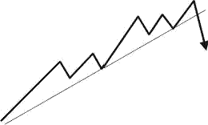
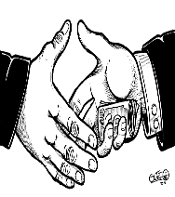
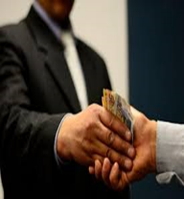
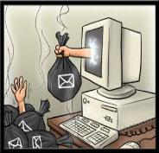
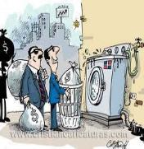
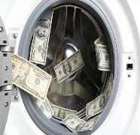
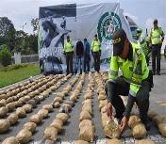
OPERACIONES ILÍCITAS
BUEN GOBIERNO ES:
en las cuentas
y recursos
RUPTURA
más que un PRINCIPIO… un BENEFICIO en términos de:
Calidad de Información
Uso de la Información
Divulgación Proactiva de la Información

Slide 9
ALGUNAS DENOMINACIONES EN PAISES LATINOAMERICANOS
Operaciones con recursos de procedencia ilícita
Lavado de activos
Legitimación de capitales
Blanqueo de capitales
Conversión o transformación de bienes - (Lavado de dinero)
Lavado de bienes, derechos y valores
Lavado de activos
Legitimación de ganancias ilícitas
Lavado de dinero o bienes
Lavado de dinero
Blanqueo de dinero
Lavado de activos

Slide 10
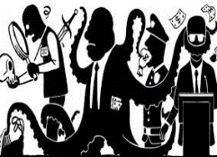
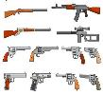
ECONOMIA FORMAL
CRIMEN
ORGANIZADO
GANANCIAS DEL DELITO
A través de:
Bancos
Desarrollos inmobiliaros
Sociedades off shore
Industria hotelera
Industria gastronómica
Juegos de azar
Narcotráfico
Trata de Personas
Se estima que se lavan entre 2 y 3 TRILLONES USD POR AÑO
Algo así como un
5% del PBI MUNDIAL
Contrabando
Armas
Asociación ilícita
Corrupción
Lavado de Activos

Slide 11
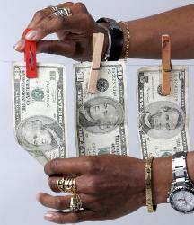
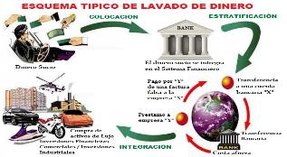
¿Por qué combatir OP - LA y FT?
Prevención Operaciones Ilícitas Sector Público en Colombia
Redistribución regresiva de la riqueza.
Genera efectos inflacionarios.
Problemas cambiarios.
Concordatos, quiebras y liquidaciones.
Causa desempleo.
Genera la desconfianza del público al enturbiar la imagen de las empresas.
Multas y sanciones administrativas.
Bloqueo y sanciones internacionales
Sanciones penales, laborales, y administrativas .
Afecta gravemente a la sociedad y el
país en general.
Responsabilidad Penal.
Artículo 34. Constitución Política
Ley 793 de 2002. Deroga Ley 333 de 1996.
Establece reglas de extinción de dominio.
Ley 1395 de 2010.Medidas de descongestión judicial.
Es imprescriptible
Como se Penalizó:
Ley 190 de 1995. Estatuto Anticorrupción.
Ley 599 de 2000. Código Penal.
Ley 1121 de 2006. Ley de Financiación del Terrorismo.
Ley 1357 de 2009. Modifica el Código Penal.
Ley 1453 de 2011. Ley de Seguridad Ciudadana.
Ley 1474 de 2011. Estatuto Anticorrupción.

Slide 12
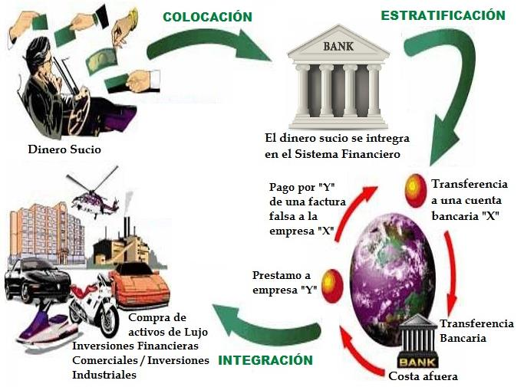
Prevención Operaciones Ilícitas Sector Público en Colombia
Esquema Típico de Lavado de Dinero
Responsabilidad Penal
Artículo 34. Constitución Política
Ley 793 de 2002. Deroga Ley 333 de 1996.
Establece reglas de extinción de dominio.
Ley 1395 de 2010. Medidas de descongestión judicial.
Es imprescriptible
Como se Penalizó
Ley 190 de 1995. Estatuto Anticorrupción.
Ley 599 de 2000. Código Penal.
Ley 1121 de 2006. Ley de Financiación del Terrorismo.
Ley 1357 de 2009. Modifica el Código Penal.
Ley 1453 de 2011. Ley de Seguridad Ciudadana.
Ley 1474 de 2011. Estatuto Anticorrupción.

Slide 13
¿Por qué combatir OP - LA y FT?
Redistribución regresiva de la riqueza.
Genera efectos inflacionarios.
Problemas cambiarios.
Concordatos, quiebras y liquidaciones.
Causa desempleo.
Genera la desconfianza del público al enturbiar la imagen de las empresas.
Multas y sanciones administrativas.
Bloqueo y sanciones internacionales
Sanciones penales, laborales, y administrativas .
Afecta gravemente a la sociedad y el país en general.

Slide 14
SOPORTE DEL MODELO NRS
La prevención del riesgo de LA/FT es parte del buen gobierno corporativo y de la R S empresarial
Guía de evaluación del riesgo para combatir el lavado de activos y la financiación del terrorismo. GUIDANCE ON THE RISK-BASED APPROACH TO COMBATING MONEY LAUNDERING AND TERRORIST FINANCING. GAFI.
Recomendaciones internacionales: NACIONES UNIDAS, GAFI, GAFIC, GAFISUD y COMITÉ DE BASILEA.
Estándar de Australia y Nueva Zelanda sobre administración de riesgos: AS/NZS4360 – Norma de Gestión de Riesgos ISO 31000:2009.
Marco integrado de administración de riesgos corporativos. Committee of Sponsoring Organizations of the Treadway Commission (COSO).
Las normas locales sobre prevención y control del LA/FT.
Las instrucciones impartidas por las autoridades de regulación y supervisión.

Slide 15
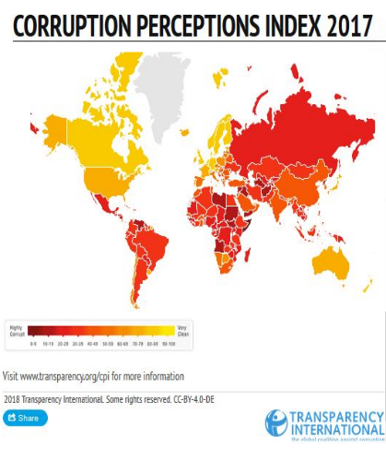
Corrupción en el mundo: Ranking de los países
1.Nueva Zelanda (89 puntos) 2. Dinamarca (88) 3. Finlandia, Noruega, Suiza (85) 6. Singapur, Suecia (84) 8. Canadá, Luxemburgo, Holanda, Reino Unido (82) 12. Alemania (81)
16. Estados Unidos, Bélgica (75) 23. Uruguay, Francia (70) 26. Chile, Bután (67) 29. Portugal, Catar, Taiwán (63) 38. Costa Rica, Lituania (59) 42. España, República Checa, Chipre (57) 54. Italia, Mauricio, Eslovaquia (50) 62. Cuba, Malasia (47) 85. Argentina, Suazilandia, Islas Salomon, Kuwait, Kosovo, Bení­n (39) 96. Perú, Brasil, Panamá,Colombia, Zambia, Tailandia, Indonesia (37) 112. Bolivia, El Salvador, Ní­ger, Maldivas, Argelia (33) 135. México, República Dominicana, Honduras, Paraguay, Rusia (29) 143. Guatemala, Mauritania, Lí­bano, Kenia, Bangladés (28) 151. Nicaragua, Uganda (26) 169. Venezuela, Irak (18) 180. Somalia (9)
29
3 7

Slide 16
89

Slide 18
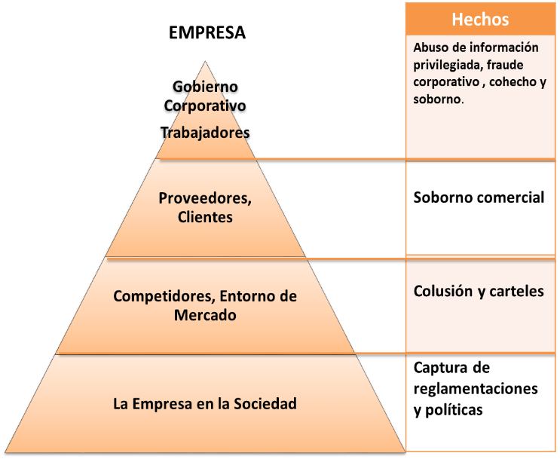
Las personas que comenten actos de corrupción se ven afectadas por diferentes factores que pueden ser internos o personales, externos o ambientales a la persona.
INTERNOS O
PERSONALES
DESARROLLO MORAL
EJE DE CONTROL
ACTITUDES
MOTIVACIÓN
SOCIALIZACIÓN
Fuente: Transparency International

Slide 19
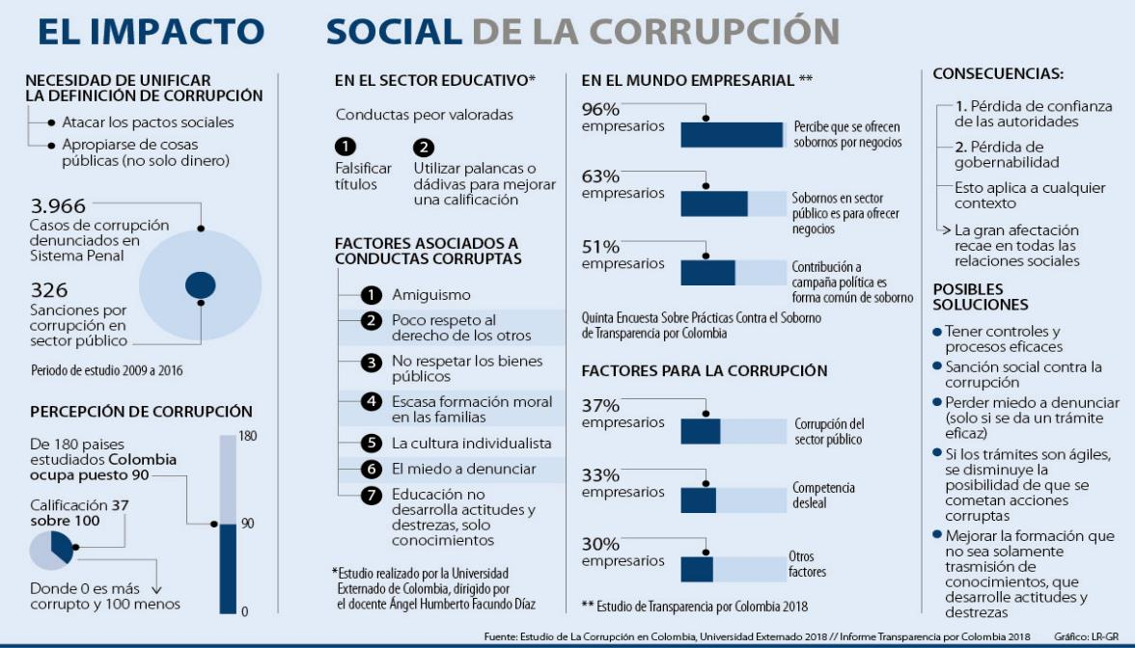

Slide 20
El Estado y su Responsabilidad frente a la Corrupción
Abusos
Ineficiencias
Burocracia
Opacidad
Déficit de Controles
N
O
R
M
A
T
I
V
I
D
A
D
Disminuir
GOBERNANZA
MEJOR
Transparencia
Modernización
Control Interno
Ética Pública
Prevención
Detección
Fortalecer
Menos
CORRUPCCIÓN

Slide 21
FÓRMULA DE LA
CORRUPCIÓN **
(metafóricamente)
C = M + D - RC
M = Monopolio de la decisión
D = Discrecionalidad de las decisiones y procesos
RC = Rendición de Cuentas (Acountability) Transparencia
**Fórmula Propuesta por Robert Klitgaard

Slide 23
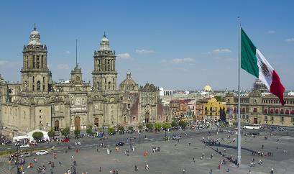
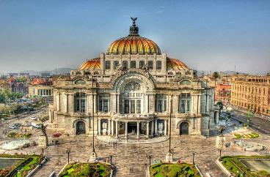
¡ G R A C I A S !

